Slide 1
ESTUDO DE CASO DA REGULAMENTAÇÃO DO SERVIÇO MUNICIPAL DE SANEAMENTO BÁSICO POR CONSÓRCIO INTERMUNICIPAL EM ITABIRITO MINAS GERAIS
Autores: Eduardo Quintanilha de Albuquerque
      Gleisson Cavallieri Reis

Slide 2


A sociedade brasileira apresenta um anseio crescente pela prestação dos serviços de saneamento básico de qualidade. Esta demanda se dá pelo reconhecimento da população de que a qualidade de viva do indivíduo está diretamente ligada aos serviços de Saneamento
Quando discutimos a importância dos Serviços de Saneamento, não podemos focar apenas no ponto de vista quantitativo, já que tão importante quanto é a qualidade dos serviços que são oferecidos à população.

Slide 3
O problema que levou a elaborar presente trabalho foi a aridez legal e doutrinária a respeito da regulação setorial do setor de Saneamento Básico exercida por uma Agência Reguladora criada sob a forma de Consórcio Intermunicipal.

Slide 4
Ao analisar a possibilidade da normatização das atividades inerentes aos serviços de saneamento básico por consórcio intermunicipal, o trabalho também contemplou avaliar a sua efetividade como instrumento garantidor dos parâmetros de qualidade, bem como a sua amplitude no que tange à sustentabilidade ambiental e econômica, firmando assim um entendimento sobre a sua aplicabilidade jurídica além de apontar os seus benefícios à sociedade.

Slide 5
REGULAÇÃO ESTATAL
Mesmo no paradigma neoliberal, onde se prega a desregulação do mercado, existe o reconhecimento de que em alguns casos o estado não só pode, como deve intervir. Esta intervenção deve se dar com o objetivo tanto de coibir distorções como a formação preços abusivos, bem como para garantir da sustentabilidade do segmento, evitando uma gestão temerária que possa por em risco o futuro do próprio segmento, isso sem falar na garantia da qualidade dos serviços e de outros direitos próprios do consumidor.

Slide 6
AGÊNCIAS REGULADORAS
Inicialmente o Estado ocupou a posição de ente regulador, entretanto, observou se que muitas vezes era o próprio Estado figurava tanto na posição de prestador do serviço quanto na de regulador da prestação destes serviços. Norteada pela necessidade de se assegurar que a prestação dos serviços públicos devem seguir exclusivamente a critérios técnicos, sem a possiblidade de intervenções de cunho político, foram idealizadas as Agências Reguladoras Independentes

Slide 7
PRESSUPOSTOS JURÍDICOS DA REGULAÇÃO DOS SERVIÇOS DE SANEAMENTO BÁSICO
Para o ente regulador figura central do Serviço Público não é o seu o seu prestador, mas o usuário, pois é em função deste que o Estado se arvorou na responsabilidade que prover aquele serviço.

Slide 8
TITULARIDADA DA REGULAÇÃO DOS SERVIÇOS DE SANEAMENTO BÁSICO
Legalmente, o ente estatal titular do Serviço Público também detém a responsabilidade pela sua regulação, porém, esta regulação não só pode, como deve ser delegada a terceiro independente para que as atividades da Agência de Regulação ocorram da forma mais isenta possível, afastando a possibilidade de haver privilégios indevidos ao prestador dos serviços

Slide 9
NATUREZA JURÍDICA DAS
AGÊNCIAS DE REGULAÇÃO
Usualmente as Agências de Regulação são constituídas sob a forma de autarquias, que são pessoas jurídicas intimamente ligadas a administração direta de um único ente estatal, entretanto, a proposta estudada neste trabalho é a constituição de uma Agencia Regulação sob a forma de um Consórcio Intermunicipal.

Slide 10
CONCEITO DE CONSÓRCIO INTERMUNICIPAL
O conceito jurídico tradicional de consórcio foi alterado pela Lei Federal nº 11.107/05, tirando da seara de uma relação contratual para lhe conferir personalidade jurídica como um ente independente. Um tipo novo de autarquia que se vincula a mais um ente estatal, de modo equitativo. O que leva a doutrina classificar a sua natureza jurídica com de uma "autarquia Inter federativa" ou "autarquia multifederada”.

Slide 11
CRIAÇÃO DE UM CONSÓRCIO INTERMUNICIPAL RESPONSÁVEL PELA REGULAÇÃO DOS SERVIÇOS DE SANEAMENTO
Os Municípios da região central do Estado de Minas Gerais, no intuito de aperfeiçoar a gestão do Saneamento Básico com uma instituição alinhada com a realidade do interior de Minas Gerais, decidiram criar um Consórcio Intermunicipal nos moldes da lei Federal nº 11.107/05 para ser o responsável pela regulação dos serviços de saneamento.

Slide 12
Efetivamente o Consórcio começou a exercer as suas atividades como ente de regulação e fiscalização em primeiro de julho de 2015, com a emissão da Resolução de Fiscalização e Regulação - CISAB-RC Nº 001, que dispõe sobre as regras para instalação e funcionamento dos Conselhos de Regulação e Controle Social, no âmbito dos municípios regulados pelo CISAB-RC. Em julho ainda começaram as visitas técnicas para fazer o diagnóstico da situação dos sistemas de abastecimento de água e esgotamento sanitário nos municípios.

Slide 13
O Primeiro ato de regulação do expedito pelo CISAB-RC para o SAAE de Itabirito se deu a requerimento, por meio do ofício SAAE/nº 087/2015/PRES, datado de primeiro de dezembro de 2015, solicitando o reajuste das tarifas vigentes, juntamente com a documentação e informações pertinentes. O referido pedido fora acatado e por meio da Resolução De Fiscalização E Regulação – CISAB-RC Nº 008, recomendando um reajuste linear de 10,97% a ser praticado após trinta dias da publicação desta resolução em imprensa oficial, conforme determina o art. 39 da Lei Federal nº 11.445/07, conforme se observa na FIG.1 expedida pela agência:

Slide 14
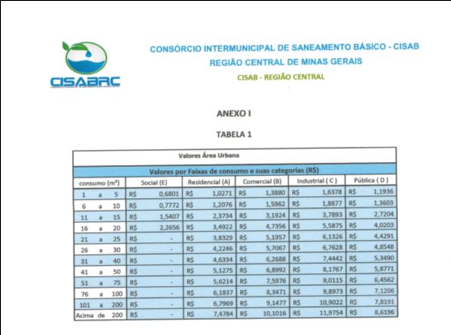

Slide 15
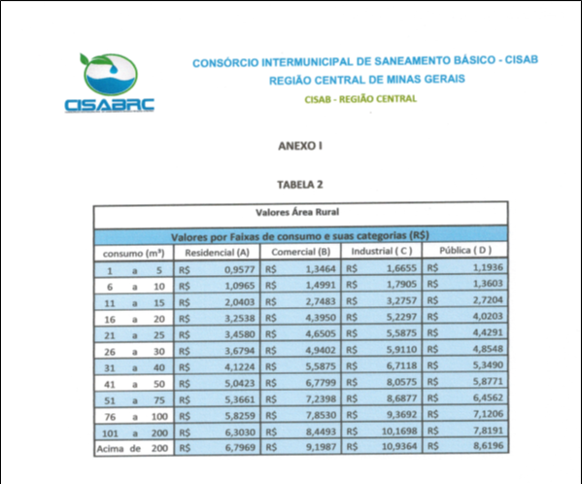

Slide 16
CONCLUSÃO
Neste trabalho, se constatou que o CISAB-RC exerce efetivamente a regulação e fiscalização em âmbito do SAAE de Itabirito, desempenhando um papel decisivo no cálculo tarifário, onde apenas por critérios técnicos de ordem econômica se reajustou o valor da tarifa vigente, apresentando a memória de cálculos e sua fundamentação na Nota Técnica CISAB-RC nº 04/2015. Quanto aos critérios qualitativos da prestação dos serviços e adequação às exigências do Código de Defesa do Consumidor, o consórcio por meio da RESOLUÇÃO DE FISCALIZAÇÃO E REGULAÇÃO – CISAB-RC Nº 013, fixou os parâmetros mínimos de atendimento à população, garantindo assim que os serviços sejam prestados de forma satisfatória.

Slide 17
Obrigado

